Slide 1
BÀI 3 CƠ NĂNG

Slide 48
Quả bóng trong video có động năng không? Có thế năng không? Lúc nào có cơ năng, lúc nào có thế năng?

Slide 49
Độ cao của vật tăng dần → thế năng của vật tăng dần

Slide 53
Tổng động năng và thế năng được gọi là cơ năng của vật

Slide 54
Lấy ví dụ về trường hợp vật vừa có động năng, vừa có thế năng. Mô tả sự chuyển hoá giữa động năng và thế năng của vật đó.

Slide 56
Khi xích đu xuống, độ cao giảm dần; tốc độ tăng dần → thế năng giảm và động năng tăng → có sự chuyển hóa từ thế năng sang động năng

Slide 57
Một vật có khối lượng m = 1,5 kg được thả rơi từ độ cao h = 4 m so với mặt đất. Chọn góc thế năng ở mặt đất, tính tốc độ của vật ngay trước khi chạm đất. Biết toàn bộ thế năng của vật chuyển hoá thành động năng của vật.

Slide 58
Trọng lượng của vật: P = 10m = 10.1,5 = 15 N

Slide 59
Trong nhiều trường hợp, cơ năng có thể chuyển hoá thành các dạng năng lượng khác, khi đó cơ năng không được bảo toàn

Slide 60
Tính cơ năng của bạn nhỏ ở vị trí B (hình 2.3) trong hai trường hợp: a. Chọn mặt đất làm mốc thế năng. Biết rằng, động năng của bạn nhỏ tại B bằng 90 J và thế năng bằng 150 J. b. Chọn điểm B làm mốc thế năng. .

Slide 61
a. Chọn mặt đất làm mốc thế năng. Cơ năng của bạn nhỏ ở vị trí B là: W = Wđ + Wt = 90 + 150 = 240 J

Slide 69
CƠ NĂNG

Slide 72
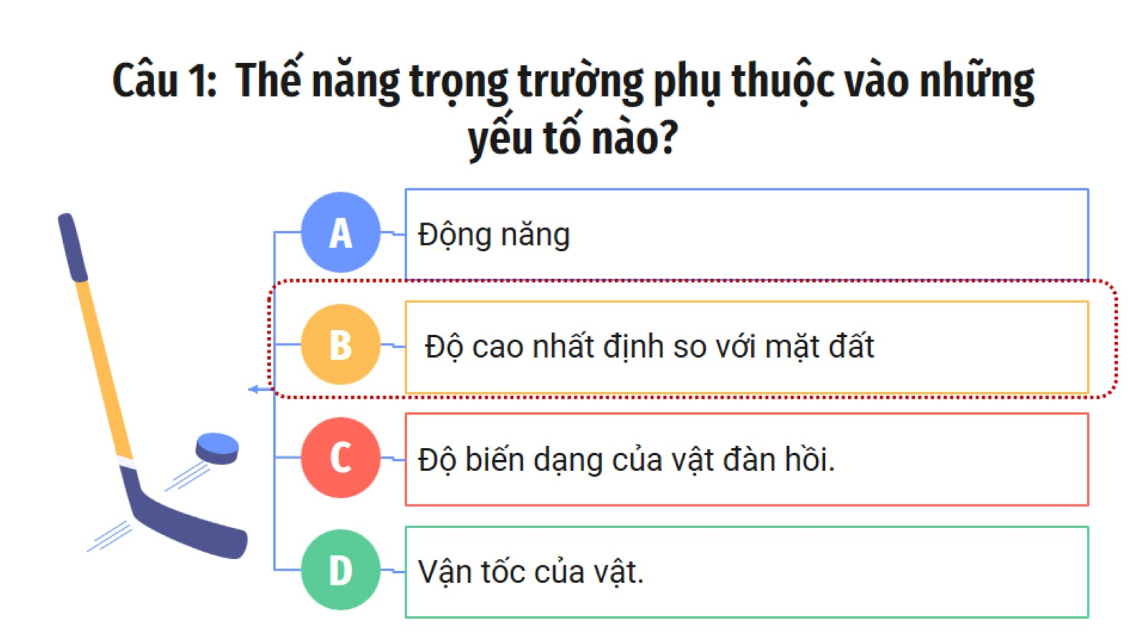
Câu 1: Thế năng trọng trường phụ thuộc vào những yếu tố nào?

Slide 73
Câu 2: Trong các vật sau, vật nào không có thế năng (so với mặt đất)?

Slide 74
Câu 3: Động năng của vật phụ thuộc vào yếu tố nào?

Slide 75
Câu 4: Chọn biểu thức tính động năng của vật

Slide 77
Câu 5: Chọn biểu thức tính thế năng của vật

Slide 78
Câu 6: Trong các vật sau, vật nào không có động năng ?

Slide 79
Câu 7: Một viên bi lăn từ đỉnh mặt phẳng nghiêng như hình vẽ. Ở tại vị trí nào viên bi có thế năng lớn nhất.

Slide 80
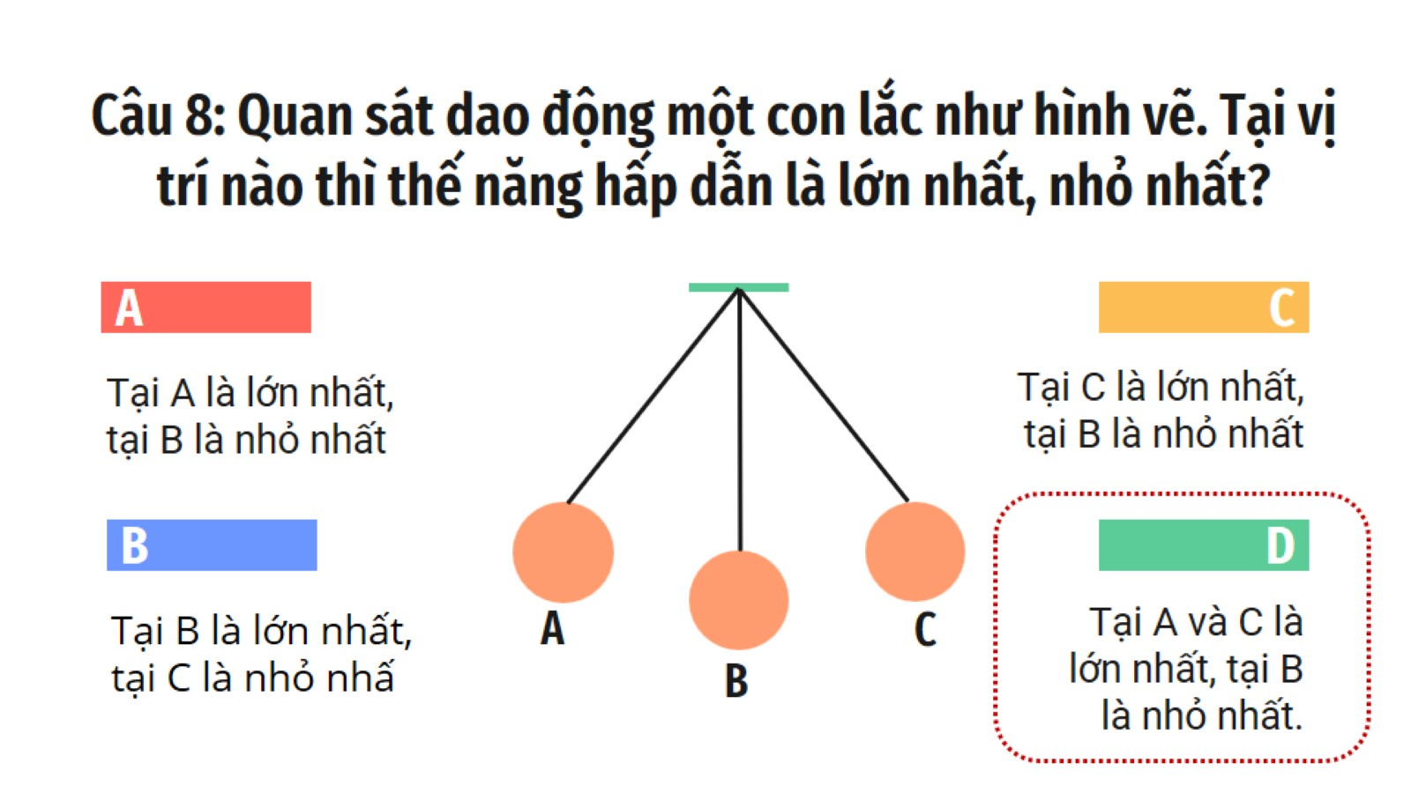
Câu 8: Quan sát dao động một con lắc như hình vẽ. Tại vị trí nào thì thế năng hấp dẫn là lớn nhất, nhỏ nhất?

Slide 81
Câu 9: Phát biểu nào sau đây đầy đủ nhất khi nói về sự chuyển hóa cơ năng?

Slide 83
Câu 10: Thả một vật từ độ cao h xuống mặt đất. Hãy cho biết trong quá trình rơi cơ năng đã chuyển hóa như thế nào?

Slide 84
Câu 11: Quan sát trường hợp quả bóng rơi chạm đất, nó nảy lên. Trong thời gian nảy lên thế năng và động năng của nó thay đổi như thế nào?

Slide 85
Câu 12: Trong các trường hợp sau, trường hợp nào có sự chuyển hóa thế năng thành động năng?

Slide 86
CẢM ƠN!!!

